Slide 1
Методическая разработка
по обучению старших дошкольников нетрадиционным техникам рисования, метод sandplay
Воспитатель: Коровко Анна Олеговна
г. Мурманска МАДОУ№32
2022 г.

Slide 2
Актуальность
В современном мире растет прогрессирующее ухудшение здоровья детей. На сегодняшний день в дошкольном возрасте практически здоровые дети составляют 3-4 %. Рождение здорового ребенка стало редкостью, растет число недоношенных детей, число врожденных аномалий, число детей с речевыми расстройствами. Причин роста патологии множество. Это и плохая экология, и несбалансированное питание, информационные и нейропсихические перегрузки, и снижение двигательной активности. А двигательная активность в свою очередь является мощным биологическим стимулятором жизненных функций растущего организма.

Slide 3
Новизна
Песок – загадочный материал. Он обладает способностью завораживать человека – своей податливостью, способностью принимать любые формы: быть сухим, легким и ускользающим или влажным, плотным и пластичным. Игра в песок захватывает и взрослых, и детей - вспомните, как приятно бывает присоединиться к игре в «куличики», построить замок на морском берегу или просто смотреть, как высыпается сухой песок из вашей ладони.

Slide 4
В РЕЗУЛЬТАТЕ ОСВОЕНИЯ ТЕХНИКИ РИСОВАНИЯ ПЕСКОМ:
дети смогут использовать световой стол и песок для создания изображений;
отличать приёмы создания фона (наброс и насыпание);
будут рисовать картины с использованием различных приемов и рассказывать об их сюжете;
смогут создавать рисунок, серию рисунков по заданной теме (с обязательным использованием предложенных приёмов);
смогут участвовать в коллективном просмотре работ и их обсуждении.

Slide 5
МЕТОДЫ И ФОРМЫ РАБОТЫ:
Метод обследования, наглядности (рассматривание наглядных пособий);
Словесный (беседа, использование художественного слова, указания, пояснения);
Практический (самостоятельное выполнение детьми рисунков на песке, использование различных инструментов и материалов для изображения;
Эвристический (развитие находчивости и активности);
Метод экспериментирования (взаимодействие педагога и ребёнка в едином творческом процессе), сотворчество;
Мотивационный (поощрение).

Slide 6
Методика работы
Поскользить ладонями по песку зигзагообразно, круговыми движениями, как машинки, как санки, как змейки.
Сделать те же движения ребрами ладоней и обсудить с ребенком разницу в оттисках, постараться дать ребенку возможность самому объяснить, в чем разница. Старайтесь не поправлять ребенка, не навязывать ему своего мнения, а, напротив, всячески поощрять и хвалить его.
Набрать песок в ладошки и высыпать его тонкой струйкой, проговаривать ощущения, испытываемые при этом. Сделать это правой, затем левой ладошкой, затем обеими сразу.

Slide 7
Методика работы
Закопать ладошки в песок и потом «найти» их. Все это проделывается в игровой форме. Задается вопрос «куда подевались наши ручки?», а затем радость от того, что ручки найдены.
Раскрытую ладошку положить на песок и закрыть глаза. Затем взрослый насыпает песок на пальчик, а малыш должен угадать, на какой палец насыпан песок, и пошевелить им, как бы здороваясь с песком.
Пробежаться пальчиками по песку, оставляя на нем следы. Или поиграть на песке, как на пианино. Все это нужно проделывать с комментариями.

Slide 8
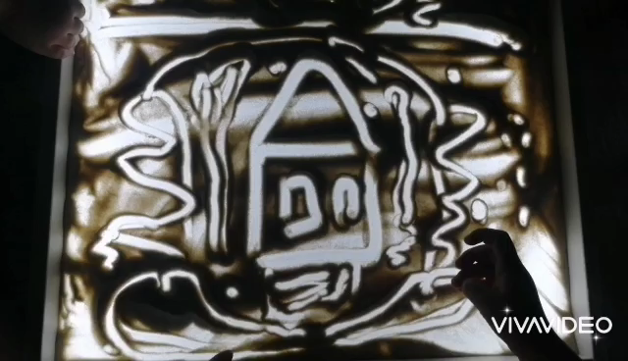

Slide 9
Вывод
Взаимодействуя с песком в процессе рисования, ребенок получает свой первый опыт рефлексии (самоанализа), он учится распознавать и идентифицировать свои ощущения, развивается мелкая моторика рук. Когда ребенок пытается проговаривать свои ощущения, происходит развитие речи, мышления, поэтому значение песочного рисования трудно переоценить.

